Slide 1
ГТО
Готов к Труду и Обороне

Slide 2
ГТО - это
программа физкультурной подготовки в общеобразовательных школах.
Существовала программа с 1931 по 1991 год. Охватывала возраст от 10 до 60 лет.
С 2010 года программа начала свое возрождение.

Slide 3
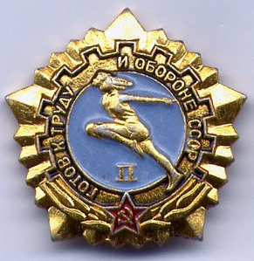
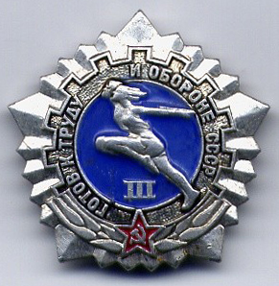
Знак гто
Сдача нормативов подтверждалась особыми значками. Чтобы получить такой значок, нужно было выполнить заданный набор требований, например: пробежать на скорость 30 метров, подтянуться определённое количество раз, пройти на лыжах 2 км.
В зависимости от уровня достижений сдающие нормативы каждой ступени награждались золотым или серебряным значком

Slide 4
Ступени гто
При сдаче норм ГТО существует несколько ступеней:
I ступень – 1-2 классы
(1 классы нормы не сдают, только знакомятся с видами испытаний)
II ступень – 3-4 классы
III ступень – 5-7 классы
IV ступень – 8-9 классы
V ступень – 10-11 классы
VI ступень – студенты от 18 до 24 лет
VII ступень – от 25 до 29 лет

Slide 5
Нормативы, которые сдают учащиеся со 2 по 4 класс:
Бег 30, 60 метров, либо челночный бег 3х10
Кроссовый бег 600, 1500 метров
Прыжок в длину с места
Метание мяча в цель, либо на дальность
Подтягивание на высокой и низкой перекладинах
Наклон вниз с прямыми ногами
Лыжные гонки 1, 2 км

